Slide 1

INSPECCION INCIDENCIAS CALIDAD 2026
REFRESCO IBERIA PLANTA ALCOLEA

Slide 2
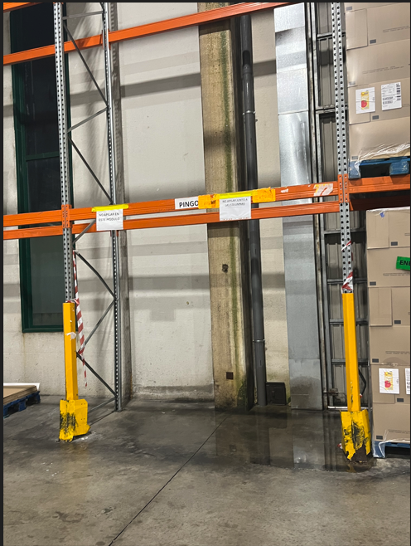
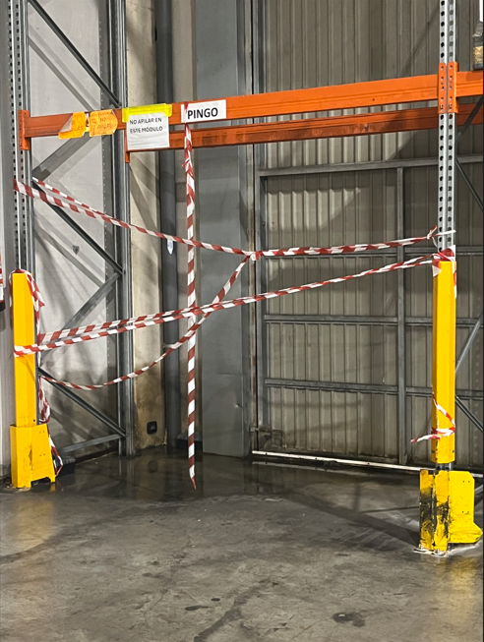

INSPECCIÓN FEBRERO 2026
REPARAR ESTANTERIA CALLE FC-35
REPARAR ESTANTERIA JUNTO CALLE FC-43

Slide 3
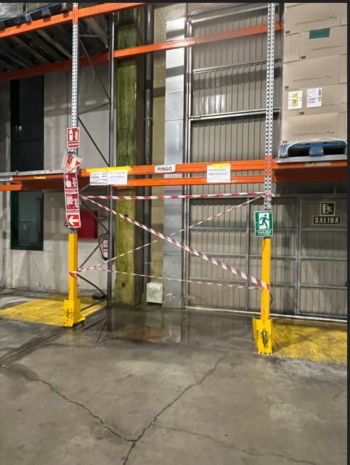
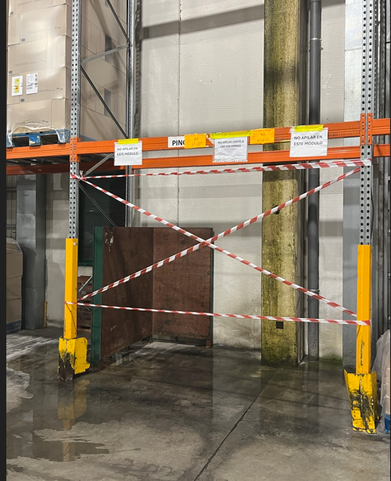
INSPECCIÓN FEBRERO 2026
REPARAR ESTANTERIA CALLE FC-14
REPARAR ESTANTERIA JUNTO CALLE FC-30

Slide 4
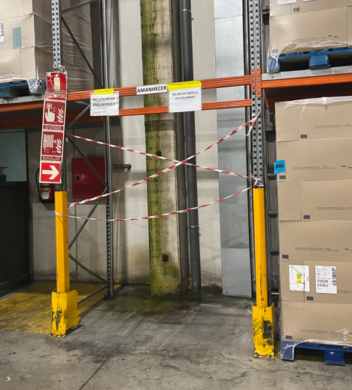
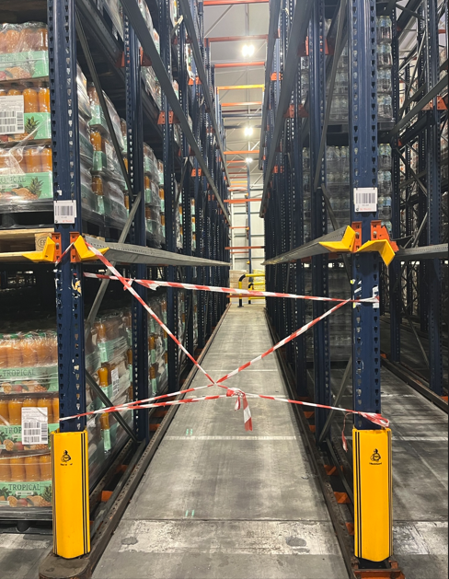
INSPECCIÓN MAYO 2026
REPARAR ESTANTERIA CALLE EC-64//EC-65
REPARAR ESTANTERIA JUNTO CALLE FC-07

Slide 5
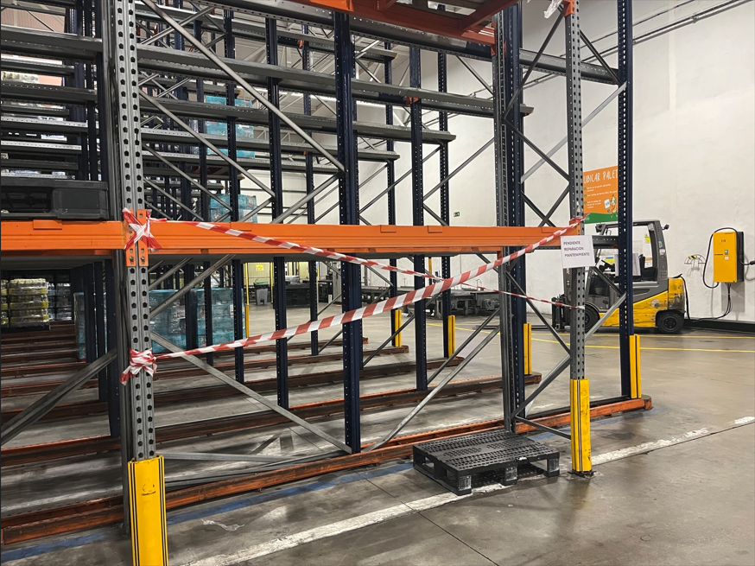
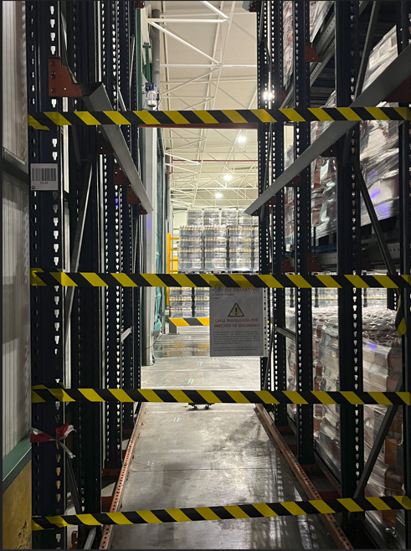
INSPECCIÓN MAYO 2026
REPARAR ESTANTERIA CALLE EA-36
REPARAR ESTANTERIA JUNTO FINAL CARROS ALMACEN

Slide 6
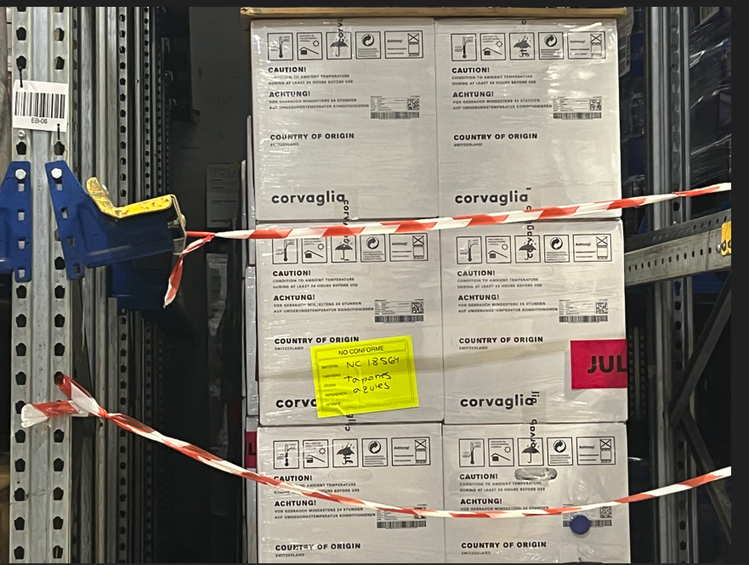
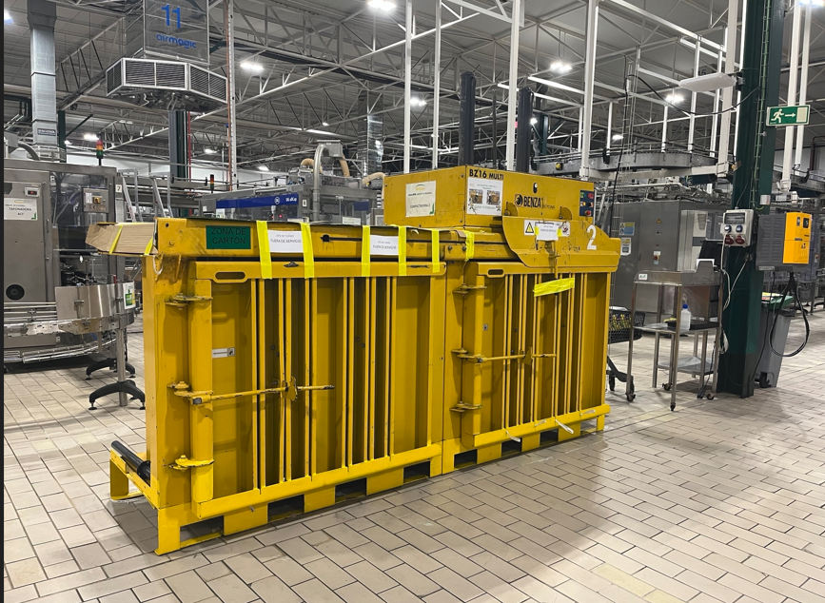
INSPECCIÓN JULIO 2026
REPARAR ESTANTERIA EB-06
REPARAR PLEGADORA CARTON BRIK

Slide 7
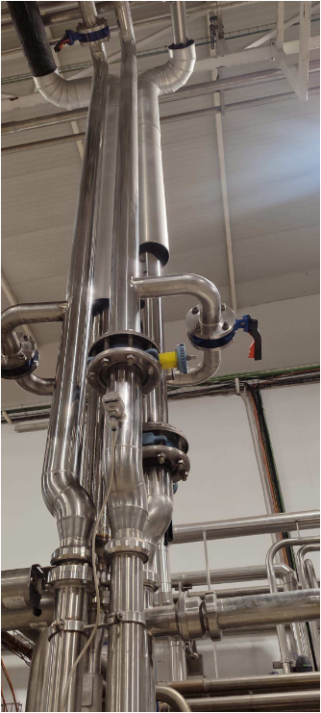
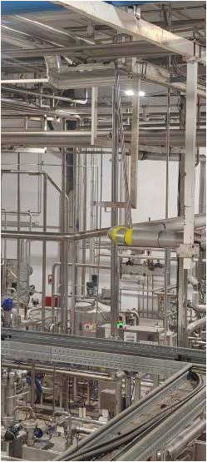

INSPECCIÓN AGOSTO 2026
TUBERÍA MULTIVIAS L6
TUBERIA AGUA OSMOTIZADA PASTER COMBI (OT: 5307394)

